Slide 1
«педагог, которого я уважаю»
Выполнила ученица 9 «А» класса Зинченко Ксения, 15 лет.
МБОУ Гимназия №24, г. Междуреченск
Куратор: Кириллова С.П.

Slide 2
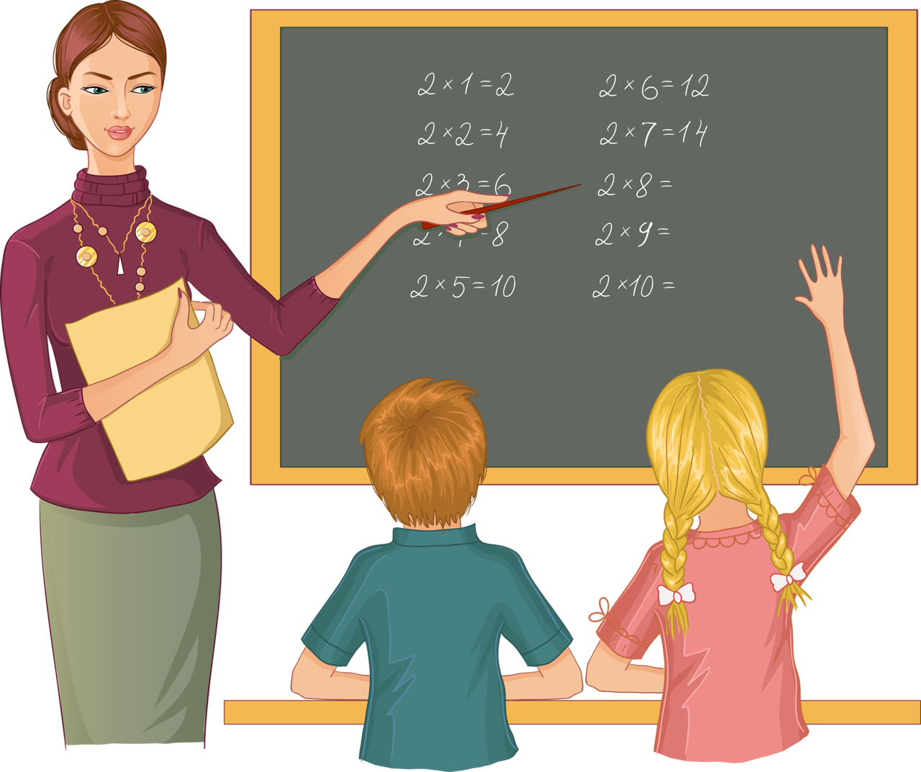
Педагог – это, в первую очередь, тот человек, который обучает детей новым знаниям, умениям и навыкам. Он воспитывает в детях различные важные качества, необходимые для жизни.
«Вся гордость учителя в учениках, в росте посеянных им семян»
Д. Менделеев

Slide 3
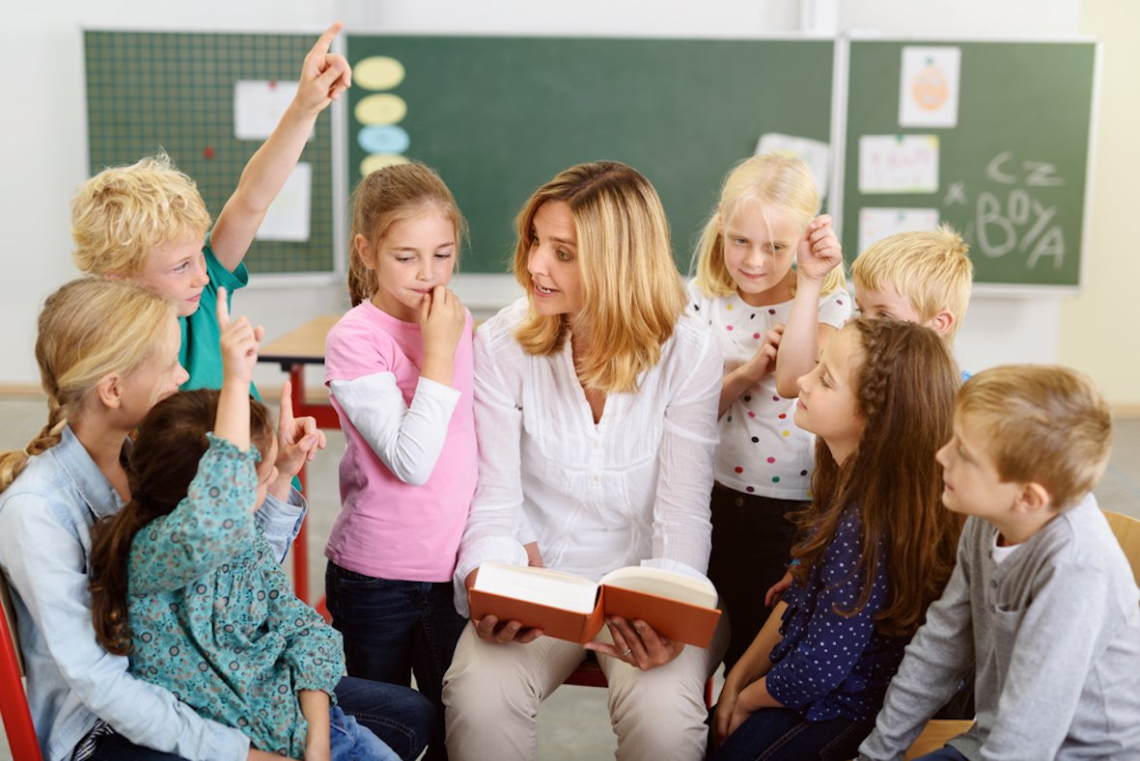
Личностные качества педагога
Педагог, по моему мнению, должен обладать такими качествами как ум, доброта, справедливость, честность, коммуникабельность, чувство юмора, взаимопонимание, трудолюбие и, конечно же, любовь к детям.

Slide 4
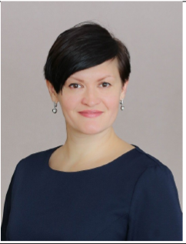
знакомство
Я хочу рассказать о своем любимом педагоге - это Айбетова Наталья Геннадьевна (учитель русского языка и литературы нашей гимназии).
Наталья Геннадьевна тот, учитель, который относится к своим ученикам, как к родным детям. Она уделяет внимание каждому индивидуально, помогает с любыми вопросами, готовит учеников к вступлению во взрослую и самостоятельную жизнь.

Slide 5
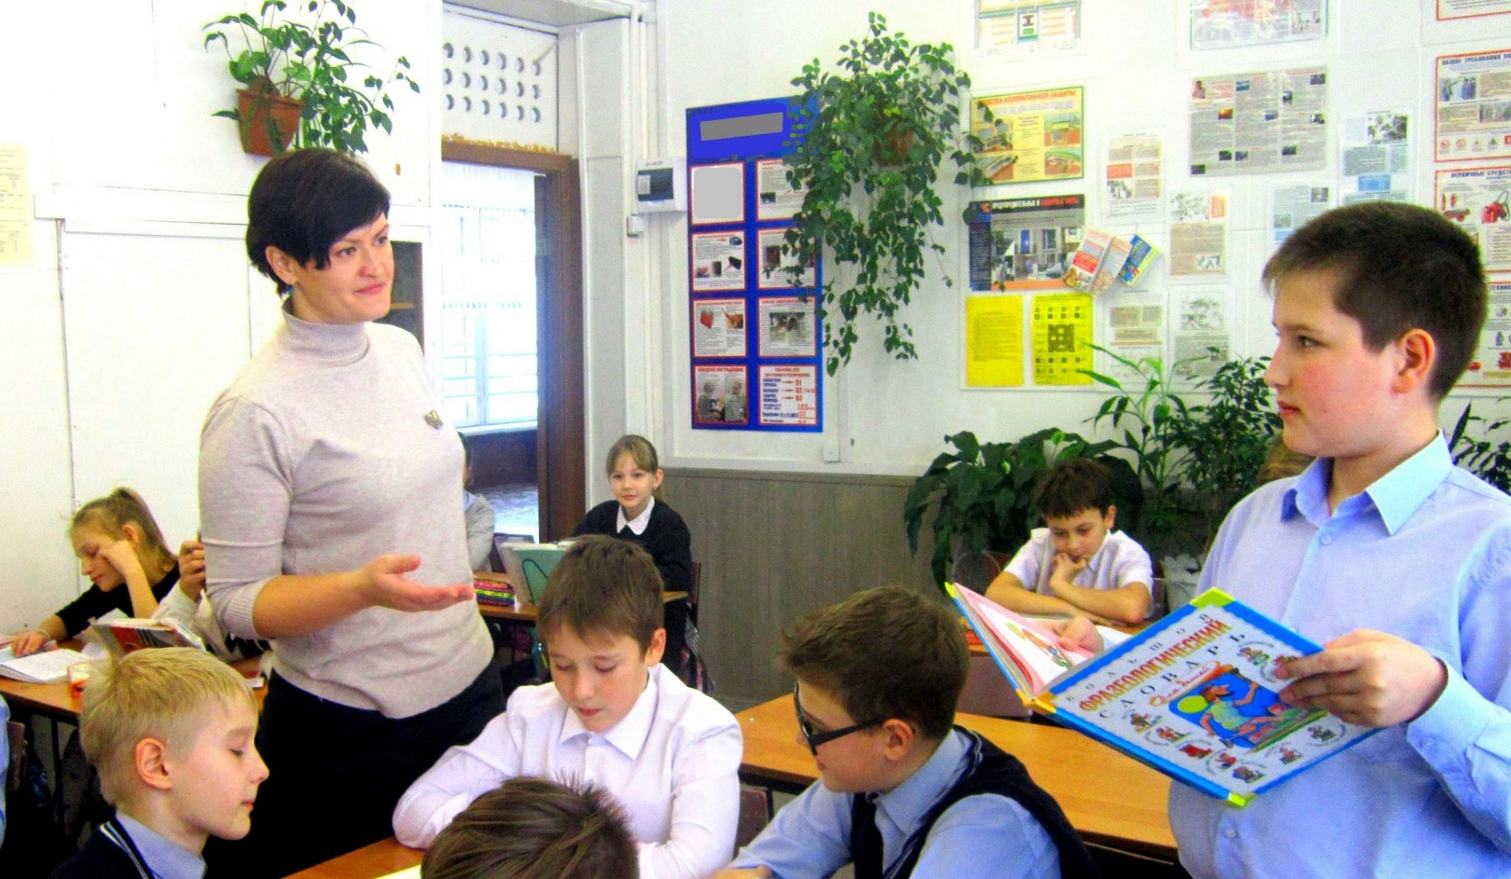
Наталья Геннадьевна очень добрый и отзывчивый человек, с ней можно поговорить обо всем.
На ее уроках нам никогда не бывает скучно, она преподносит материал так, что нам все интересно и понятно.

Slide 6
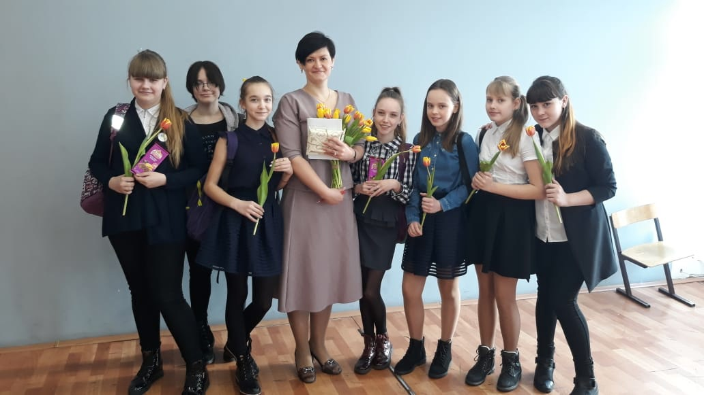
Ее работа очень сложная! Помимо того, что она учит нас, ей постоянно приходится заниматься самообразованием, чтобы уроки стали более интересными и познавательными. Часто приходится не спать по ночам, проверяя наши диктанты и сочинения. Но она прекрасно справляется со всеми трудностями, потому что она искренне любит свою работу!

Slide 7
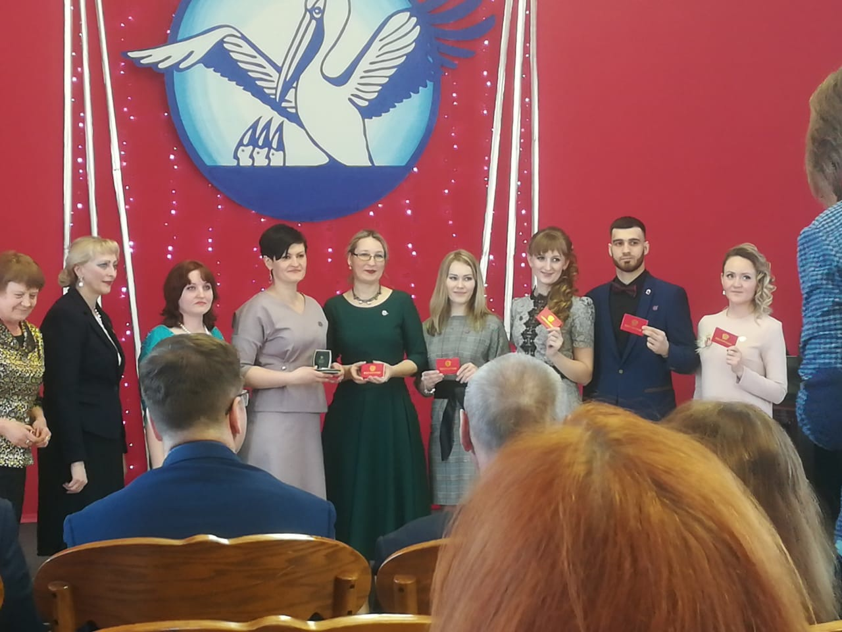
педагог года - 2019
Наталья Геннадьевна участвовала в городском конкурсе профессионального мастерства «Педагог года – 2019»
Её девиз: «Учительство – это искусство, труд не менее творческий, чем труд писателя или композитора, но более тяжелый и ответственный. Учитель обращается к душе человеческой не через музыку, как композитор, не с помощью красок, как художник, а напрямую». Д.С. Лихачев

Slide 8
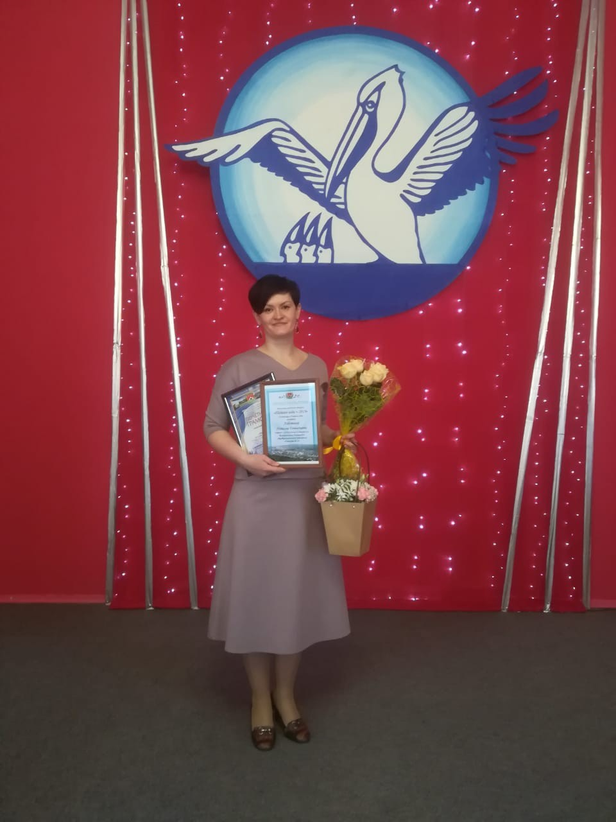
Итоги конкурса
15 марта 2019 года состоялось торжественное подведение итогов городского конкурса профессионального мастерства «Педагог года – 2019»
Именно в этот день Айбетова Наталья Геннадьевна, учитель русского языка и литературы МБОУ Гимназии №24, достойно представила опыт профессиональной деятельности в рамках конкурса, и была награждена специальным призом городского клуба «Педагог года», а также свидетельством финалиста конкурса!

Slide 9

Я благодарна Наталье Геннадьевне за весь её труд. Благодаря её любви к своей профессии, мне самой захотелось стать учителем, она меня вдохновила. Я считаю, что она является примером для подражания.

Slide 10
Спасибо за внимание!

